Slide 1
第 11 章：IPv4 编址
网络简介 7.02 版

Slide 2
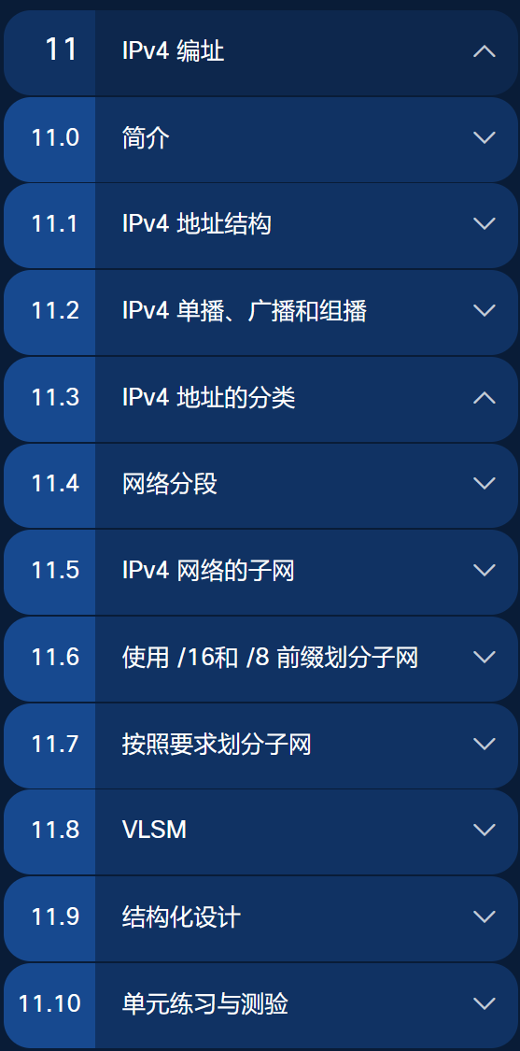
章节大纲

Slide 3
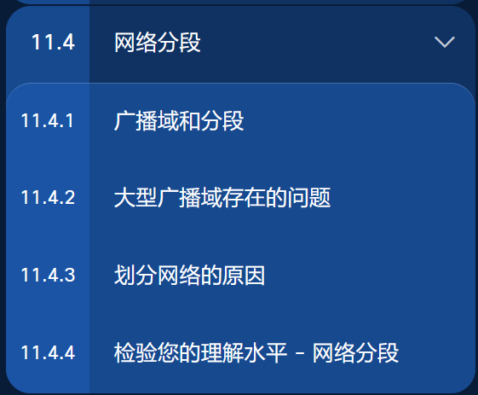
11.4 网络分段

Slide 4
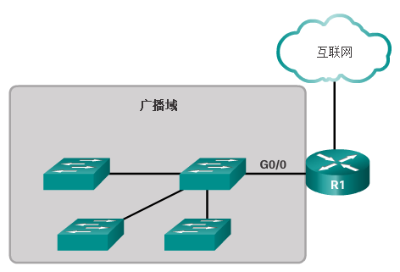
11.4.1 广播域和分段
路由器的每个接口都连接一个广播域，广播消息只在特定的广播域内传播。路由器不转发广播消息。当路由器收到广播消息时，不会将其转发到其他接口。例如，R1在Ethernet0/0接口收到广播消息时，它不会将其转发到其它接口。
交换机会将广播消息转发到所有接口，发送广播消息的接口除外。
Notes:
8.1.1.1 广播域

Slide 5
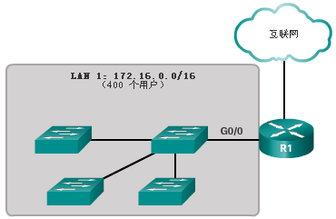
11.4.2 大型广播域存在的问题
大型广播域是连接很多主机的网络。大型广播域的一个问题是：这些主机会生成太多广播，这会对网络造成不良影响。
大量广播流量会减缓网络运行速度。
主机设备必须接受和处理广播消息，因此也会减缓设备运行速度。
Notes:
8.1.1.2 大型广播域问题

Slide 6
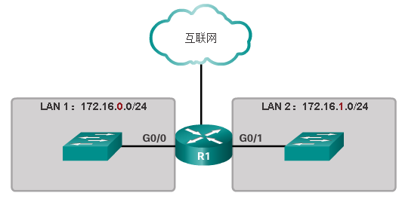
解决方案：通过子网划分降低网络规模，使得广播域变得更小。
这些较小的网络空间称为子网。
如图所示，网络地址为172.16.0.0/16的LAN中的400个用户被划分到两个子网中，每个子网包含200个用户，网络地址分别为172.16.0.0/24和172.16.1.0/24。广播仅在更小的网络域内传播。LAN1中的广播消息不会传播到LAN2。
最多254个用户
最多254个用户
Notes:
8.1.1.2 大型广播域问题（续）

Slide 7
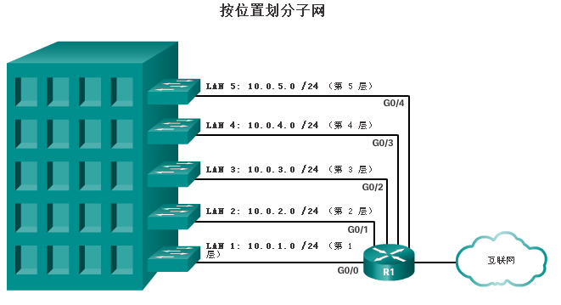
11.4.3 划分子网的原因及依据
子网划分可以降低整体网络流量并改善网络性能。能让网络管理员实施安全策略，例如：哪些子网允许或不允许进行通信。网络管理员可以按下列依据进行子网划分：位置。
Notes:
8.1.1.3 划分子网的原因

Slide 8
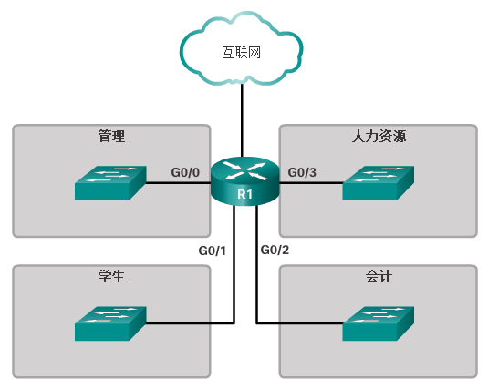
网络管理员可以按下列依据进行子网划分：组织部门。
Notes:
8.1.1.3 划分子网的原因（续）

Slide 9
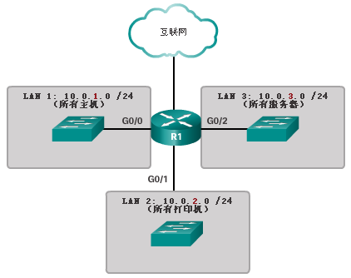
网络管理员可以按下列依据进行子网划分：设备类型。
Notes:
8.1.1.3 划分子网的原因（续）

Slide 10
11.5 IPv4网络的子网 11.6 使用/16和/8前缀划分子网 11.7 按照要求划分子网

Slide 11
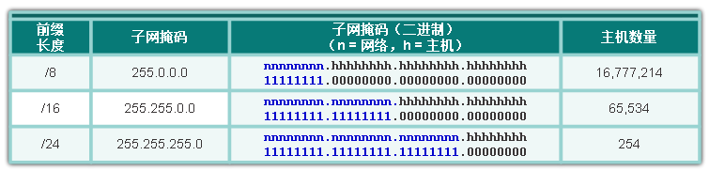
有类子网划分
创建IPv4子网的具体做法：延长子网掩码，即从地址的主机部分借用若干位来增加网络位（网络部分）。借用的主机位越多，可以定义的子网也就越多。
使用有类地址的前缀/8、/16和/24最容易进行子网划分。下图列出了/8、/16、/24前缀长度相应的子网掩码、网络位和主机位、每个子网可以连接的主机数量。
Notes:
8.1.2.1 二进制八位数边界

Slide 12
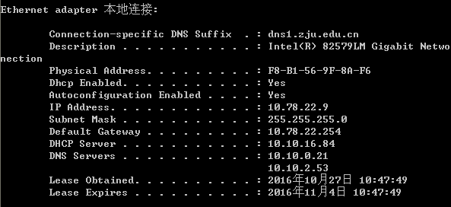
有类子网划分
Notes:
8.1.2.1 二进制八位数边界

Slide 13
假设某企业选择了私有地址10.0.0.0/8作为其内部网络地址。该网络可以在一个广播域（网段）中连接16,777,214台主机。
但是这并不理想！因为IP地址用不完，严重浪费IP地址资源！
以A类地址为例，在一个A类地址的网络中可以有16,777,214台主机。这些主机属于同一个网络，属于同一个广播域。
但是考虑到实际网络传输介质的性能，一个本地网络/网段的物理范围是有限的，比如一般以太网的范围为100m。
虽然在逻辑上允许这么多主机在同一网络中存在，但物理上该网络范围又容纳不下这么多主机，必然造成有大量的IP地址被浪费。
所谓子网划分，就是使得每个较小的子网内，所有的IP地址都能得到充分的利用！
Notes:
8.1.2.2 对二进制八位数边界划分子网
10M以太网的5-4-3-2-1规则：
5：允许5个网段，每网段最大长度100米。
4：在同一信道上允许连接4个中继器或集线器。
3：在其中的三个网段上可以增加节点。
2：在另外两个网段上，除做中继器链路外，不能接任何节点。
1：上述将组建一个大型的冲突域，最大站点数1024，网络直径达2500米。

Slide 14
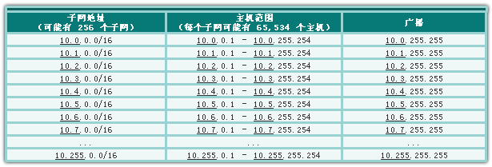
假设某企业选择私有地址10.0.0.0/8作为其内部网络地址。
此企业可以使用前缀/16对10.0.0.0/8的地址进行子网划分，具体做法是借用8位主机位来增加网络位到16位。这能定义多达256个子网（10.0.0.0/16~10.255.0.0/16），每个子网可连接65,534个主机，其实仍多，可继续划分子网。
示例：对 10.0.0.0/8 划分子网
Notes:
8.1.2.2 对二进制八位数边界划分子网

Slide 15
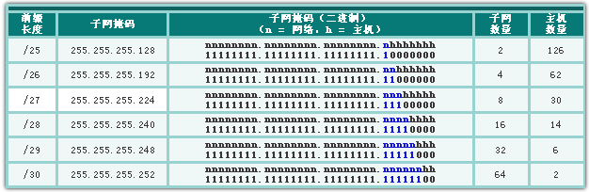
无类子网划分
子网划分可以从任何主机位借位来创建其它结果的子网掩码。
/24网络地址可以从第四个数借位来产生更长前缀的子网掩码。
/25：借 1 位可创建 2 个子网，每个子网支持 126 台主机。
/26：借 2 位可创建 4 个子网，每个子网支持 62 台主机。
/27：借 3 位可创建 8 个子网，每个子网支持 30 台主机。
Notes:
8.1.2.3 无类子网划分
8.1.2.4 视频演示 – 子网掩码
8.1.2.5 视频演示 – 使用幻数划分子网

Slide 16
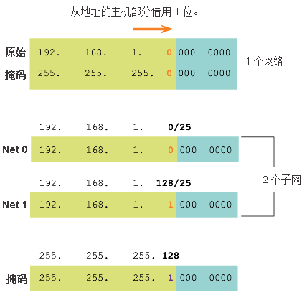
无类子网划分示例
示例：对 192.168.1.0/24 划分子网
思考：
Net0和Net1的网络IP地址以及广播IP地址分别为多少？
Net0网络地址：192.168.1.0
Net0广播地址：192.168.1.127
Net1网络地址：192.168.1.128
Net0广播地址：192.168.1.255
Notes:
8.1.2.6 无类子网划分示例（续）

Slide 17
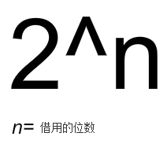
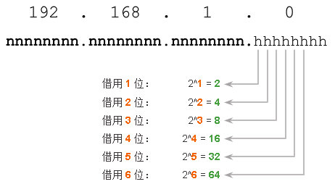
子网划分公式
此公式用于计算：可创建的子网数。其中n是借用的位数。
右图中显示了借用 1~ 6位时可创建的子网数。
注意：不能借7位或8位， 因为没有可用的主机地址。因此，划分子网时，最长的前缀长度是/30，子网掩码为255.255.255.252。
Notes:
8.1.2.9 子网划分公式

Slide 18
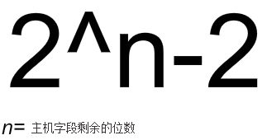
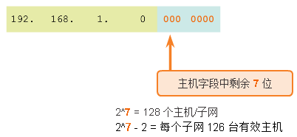
子网划分公式
此公式用于计算每个子网可支持的主机数。有两个地址无法分配给主机，分别是网络地址和广播地址。其中n是主机部分剩下的位数。
子网划分后的网络地址，通常也称为子网地址。
右图中，还剩7个主机位，故子网中可以容纳的最大主机数量为：2^7-2 = 128-2 = 126
Notes:
8.1.2.9 子网划分公式（续）

Slide 19
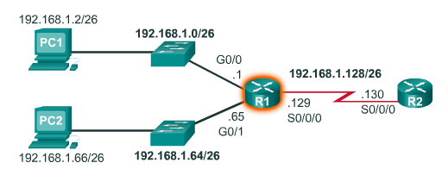
创建 4 个子网
考虑下图所示的网络拓扑。某企业使用私有网络地址192.168.1.0/24范围，并要求有3个子网。
借用1位只能提供2个子网，因此必须再借1位。使用2^n公式，对于借用了2位的情况，可产生2^2=4个子网。生成的子网掩码为：/26或255.255.255.192（192=1100 0000）。
00 000000 = 0
01 000000 = 64
10 000000 = 128
11 000000 = 192
路由器的每一个接口都需要IP地址
Notes:
8.1.2.10 创建 4 个子网

Slide 20
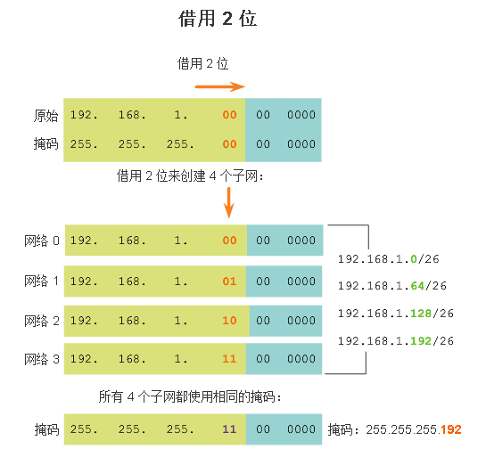
创建 4 个子网
Notes:
8.1.2.10 创建 4 个子网（续）

Slide 21
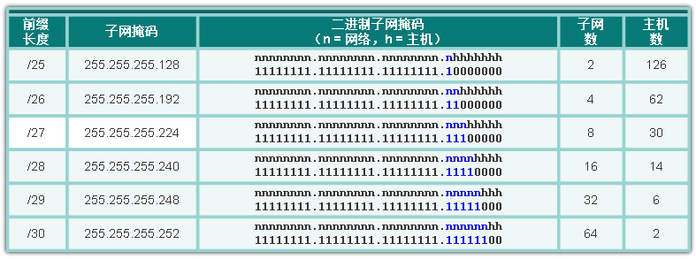
按照主机要求划分子网
规划子网时需要考虑两个因素：
每个网络需要的主机地址数量。
所需要的子网数量。
下图显示了对 /24 网络进行子网划分的具体情况。
Notes:
8.1.4.1 按照主机要求划分子网

Slide 22
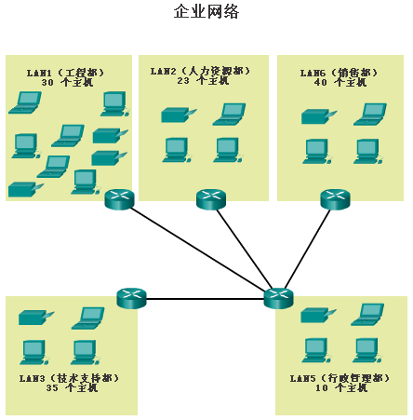
网络要求示例
某公司向分支机构所在地分配了私有地址172.16.0.0/22（10个主机位），这将提供1022个主机IP地址。
分支机构的网络拓扑由5个LAN网段和4个路由器之间的WAN连接组成。总共需要9个子网，最大子网有40台主机。
WAN连接两端的两个路由器接口均需IP地址。
Notes:
8.1.4.3 网络要求示例

Slide 23
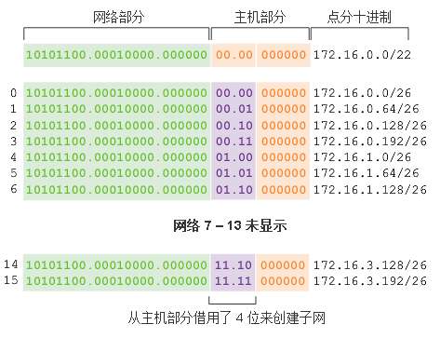
网络要求示例
最大子网包含40台主机，为40台主机编址至少需要6位主机位。由以下公式确定：2^6-2=62台主机。
此时可以创建2^4=16个子网（10-6=4）。现需要9个子网，可满足要求，且允许增加一定数量的子网。
当借用4位时，新的前缀长度为/26，相应的子网掩码为 255.255.255.192。
Notes:
8.1.4.3 网络要求示例（续）
原来是10位主机位，要剩下6位主机位，因此就是要借掉4位主机位。

Slide 24
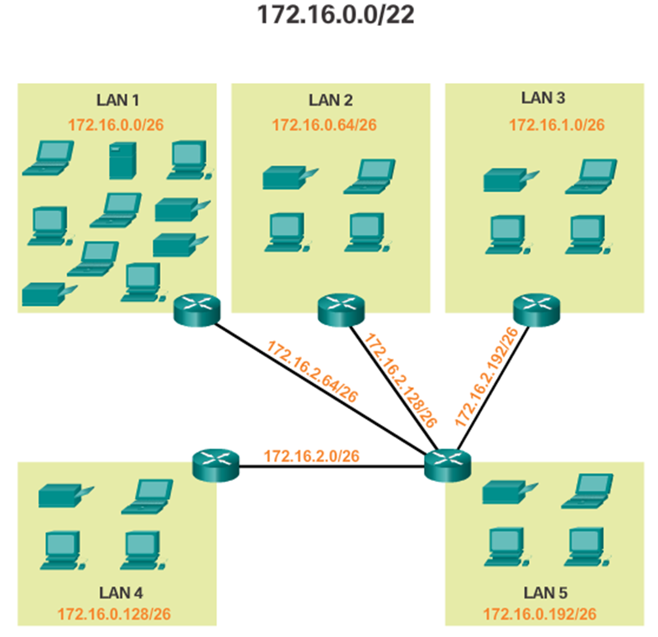
网络要求示例
如图所示，子网可分配给LAN网段和路由器到路由器的WAN连接。
LAN网段用了上页中的网络0-4，即00.00-01.00 。
路由器之间的WAN连接使用了上页中未显示的网络8-11，即10.00-10.11 。
Notes:
8.1.4.3 网络要求示例（续）
8.1.4.4 练习 - 计算子网掩码
8.1.4.5 练习 - 确定借用位数
8.1.4.6 实验 - 计算 IPv4 子网数量
8.1.4.7 Packet Tracer - 子网划分场景 1
8.1.4.8 实验 - 设计和实施子网划分 IPv4 编址方案

Slide 25
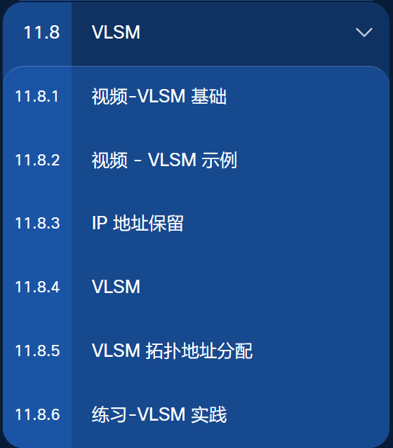
11.8 VLSM

Slide 26
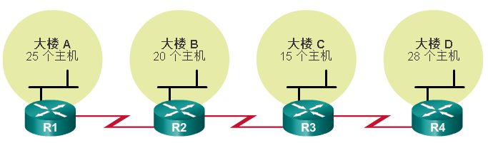
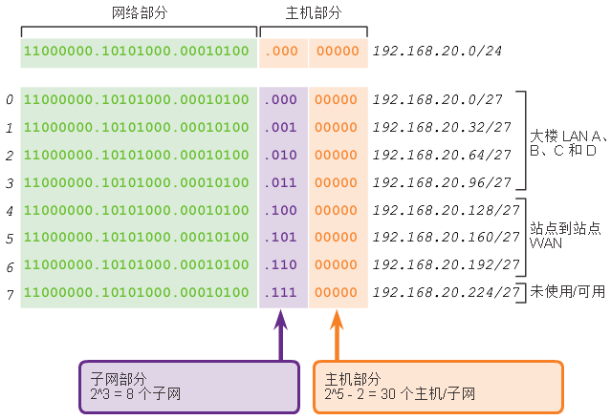
传统子网划分浪费地址
传统子网划分可以创建大小相等的子网，每个子网都使用相同的子网掩码。如果所有子网的主机数量大致相同，这些固定大小的地址块效率就会很高。但大多数情况并非如此。
Notes:
8.1.5.1 传统子网划分浪费地址

Slide 27
传统子网划分浪费地址
图中示例要求有7个子网。对地址192.168.20.0/24进行传统的子网划分，可以借用3位主机位来满足其7个子网的要求（0~3、4~6）。
虽然该子网划分方法满足要求，但它产生了大量未使用的地址，造成地址浪费。地址浪费主要会出现在何处？
Notes:
8.1.5.1 传统子网划分浪费地址

Slide 28
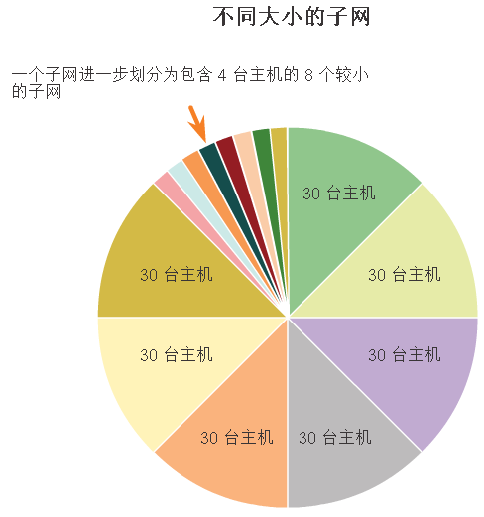
可变长子网掩码
使用可变长子网掩码（VLSM）可细分子网，避免地址浪费，子网掩码将根据所需借用的位数而变化。
VLSM子网划分与传统子网划分类似，通过借用位来创建子网。用于计算每个子网主机数量和所创建子网数量的公式仍然适用。
Notes:
8.1.5.2 可变长子网掩码

Slide 29
可变长子网掩码
区别在于：VLSM不是一次完成。使用VLSM时，首先对网络划分子网，然后对子网进行再划分。该过程可以多次重复，以创建不同大小的子网。
注意：当使用VLSM时，需从最大的子网开始，一直划分至最小的子网。
Notes:
8.1.5.2 可变长子网掩码

Slide 30
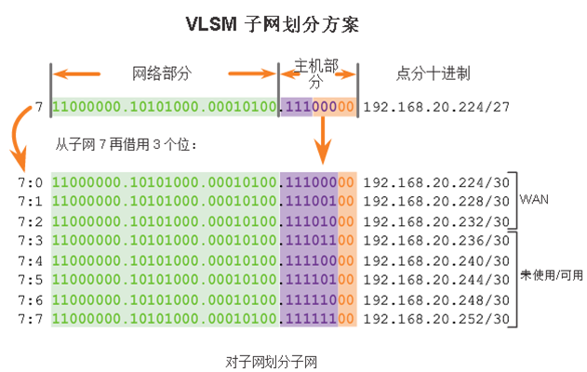
例中，用于WAN连接的子网浪费了地址空间。为避免浪费，可使用VLSM为WAN连接创建更小的子网。
对7号子网192.168.20.224/27进一步作划分子网：再借用3位，只保留2位主机位。这样细分成8个更小的子网，每个子网有2^2-2=2个可用的地址。
Notes:
8.1.5.3 基本 VLSM
8.1.5.4 视频演示 – 基本 VLSM

Slide 31
这种VLSM方案将某些子网的地址数目减少到适合WAN连接的大小。使前述的4、5和6号子网能用于未来网络，而且WAN链路中还有额外5个子网可用。
Notes:
8.1.5.3 基本 VLSM
8.1.5.4 视频演示 – 基本 VLSM

Slide 32
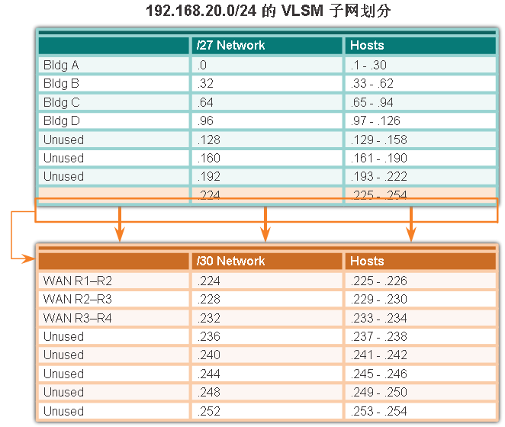
VLSM图表
Bldg A = Building A（建筑A）
编址图用于记录可用的地址块和已分配的地址块，有助于防止重复分配地址。
Notes:
8.1.5.6 VLSM 图表
8.1.5.7 视频演示 – VLSM 示例
8.1.5.8 练习 – 练习 VLSM

Slide 33
“Magic Number” Method
魔数是一种解决子网划分相关计算的实用高效方法！
IP地址：192.168.50.0/27
“27”中包含哪些信息？
27是子网掩码中为“1”的位数。192开头说明此为C类地址，故在子网划分时从主机位借了3位，主机位还剩5位。
其相应的子网掩码即为：255.255.255.224
Magic Number（魔数）就是：256 - 224 = 32 = 2^5
根据魔数，就能快速计算由192.168.50.0/24借3位可划分得到的第二个子网地址是：192.168.50.32/27!
依此类推，接下来的各个子网地址均为魔数32的倍数，即：192.168.50.64/27、192.168.50.96/27、192.168.50.?/27等

Slide 34
202.151.37.0/26
子网掩码?
255.255.255.192
借了几位?
C类，故借了2位，剩下6位主机位
魔数?
256 - 192 = 64 或 2^6 = 64
第二个子网地址?
202.151.37.64
第三个子网地址?
64 x 2 = 128，故为 202.151.37.128

Slide 35
198.53.67.0/30
子网掩码?
255.255.255.252
借了几位?
C类，故借了6位，剩下2位主机位
魔数?
256 - 252 = 4 或 2^2 = 4
第三个子网地址?
4 x 2 = 8，故为 198.53.67.8
第二个子网的广播地址?
4 x 2 - 1 = 7，故为 198.53.67.7
00001000
00000111
Notes:
第2个子网的广播地址 = 第3个子网的子网地址 - 1

Slide 36
200.39.89.0/28
200.39.89.32是一个什么类型的IP地址?
C类，故借了4位，剩下4位主机位
子网掩码的末尾非零数字为240，完整为255.255.255.240
魔数就是：256 - 240 = 16 或 2^4 = 16
注：反过来也可先由 2^4得到魔数16，
再由 256 – 16 = 240 得到子网掩码！
32是16的整倍数，故 200.39.89.32 是一个子网地址， 且是第三个子网地址（.0、.16、.32、.48、…）
子网 200.39.89.32 的广播地址?
32 + 16 - 1 = 47，故为 200.39.89.47

Slide 37
194.53.45.0/29
194.53.45.26是一个什么类型的IP地址?
C类，故借了5位，剩下3位主机位
子网掩码的末尾非零数字为248，完整为255.255.255.248
魔数就是：256 - 248 = 8 或 2^3 = 8
子网地址的末位就是：.0，.8，.16，.24，.32，……
所以194.53.45.26位于第四个子网（194.53.45.24），因为 24 < 26 < 32
它所在这个子网的广播地址?
它属于.24子网，下一个子网是.32，故这个子网的广播地址计算如下：32 - 1 = 31，即广播地址为 194.53.45.31

Slide 38
自己练练！
请计算以下参数：
借了几位？
子网掩码的末尾非零数字？
第三个子网地址及其广播地址？
192.168.15.0/26
220.75.32.0/30
200.39.79.0/29
195.50.120.0/27
202.139.67.0/28
稍难: 132.59.0.0/19
稍难: 64.0.0.0/16
答案
Notes:
注：全部按照允许使用全0子网和全1子网的最新版本计算！

Slide 39
答案
点击任意空白处查看答案，否则请点“还没想好”！
还没想好
Notes:
注：全部按照允许使用全0子网和全1子网的最新版本计算！

